Slide 1
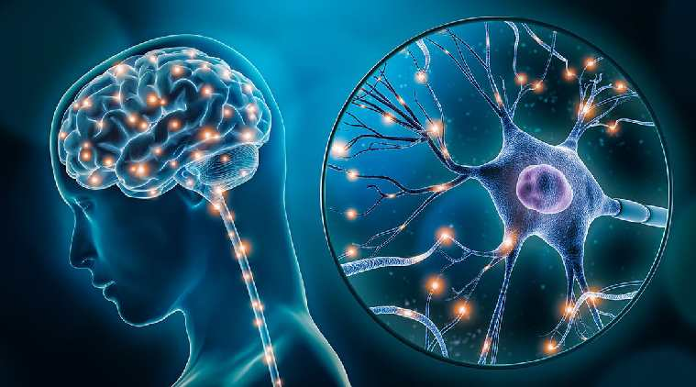
Neuroplasticiteti
Si ndryshon truri dhe çfarë do të thotë kjo për procesin mësimor?
Punuan
Renisa Beqiri
Matilda Zizolli
Edlira Demiri
Gerta Kupi

Slide 2


Slide 3
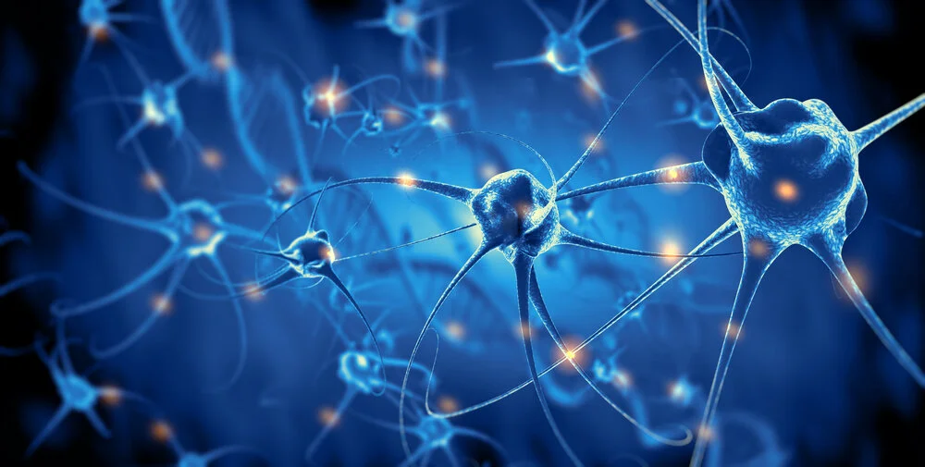
Kur truri ekspozohet ndaj eksperiencave të reja, krijon lidhje të reja neurale.
Kur truri ekspozohet ndaj eksperiencave të reja, krijon lidhje të reja neurale.

Slide 4
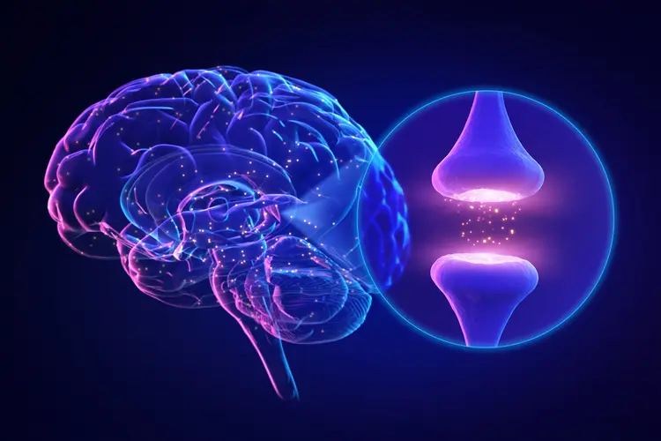
Por, nëse truri ndryshon nga eksperienca, si duhet të ndryshojë mënyra si japim mësim?

Slide 5
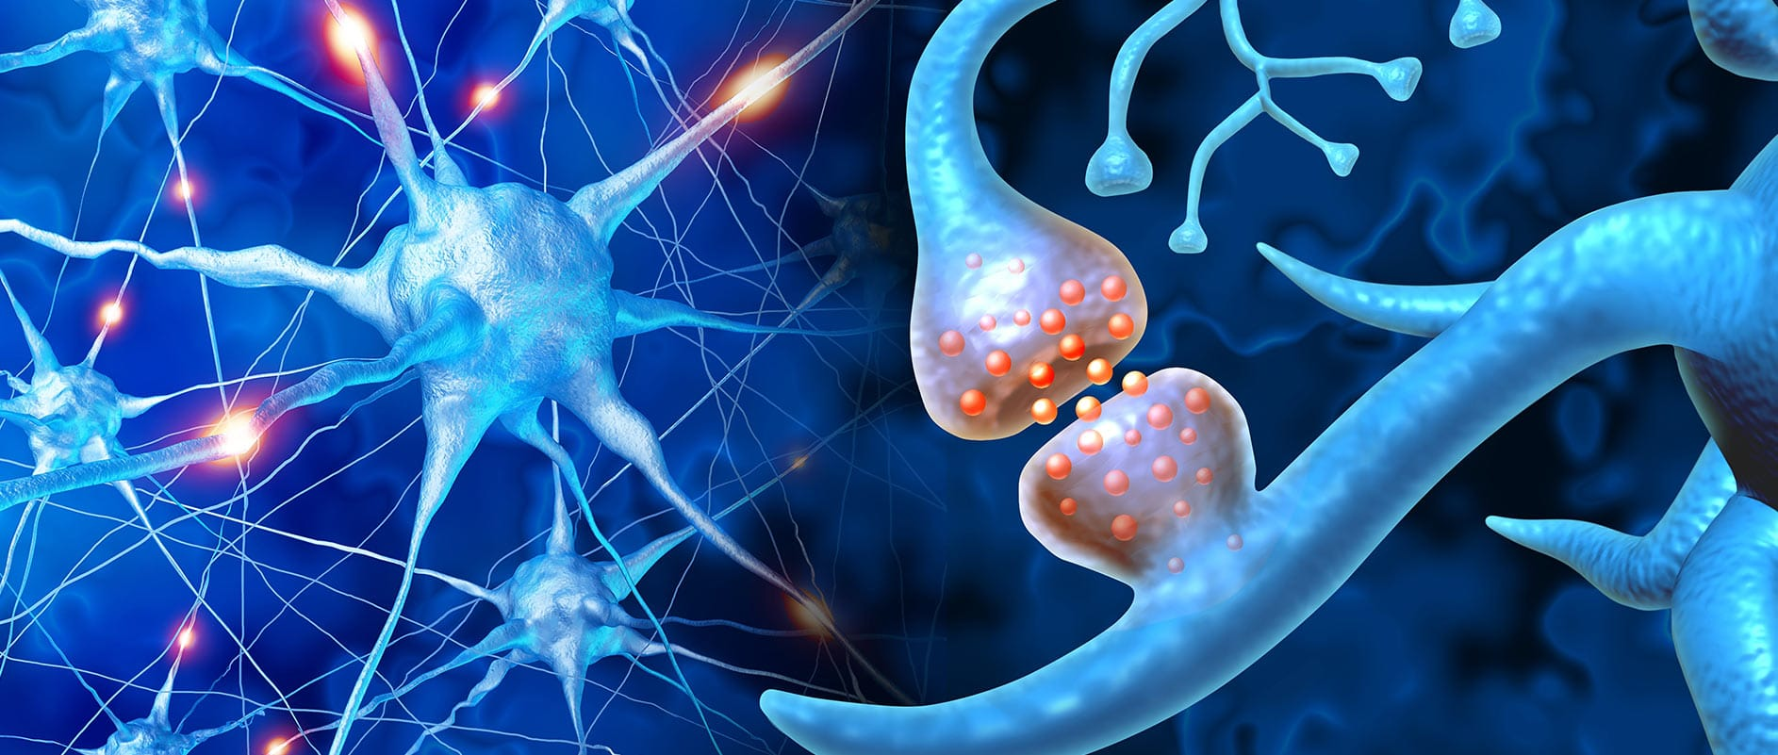
Neuroplasticiteti – Aftësia për të krijuar
lidhje neurale të reja

Slide 6
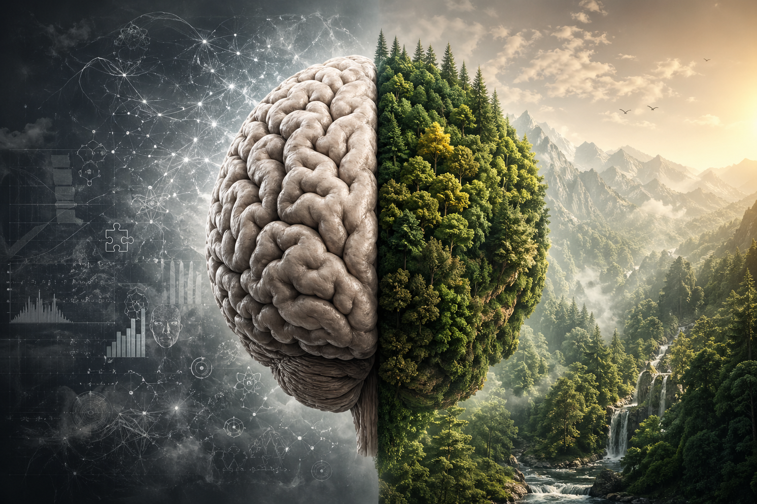

Slide 7
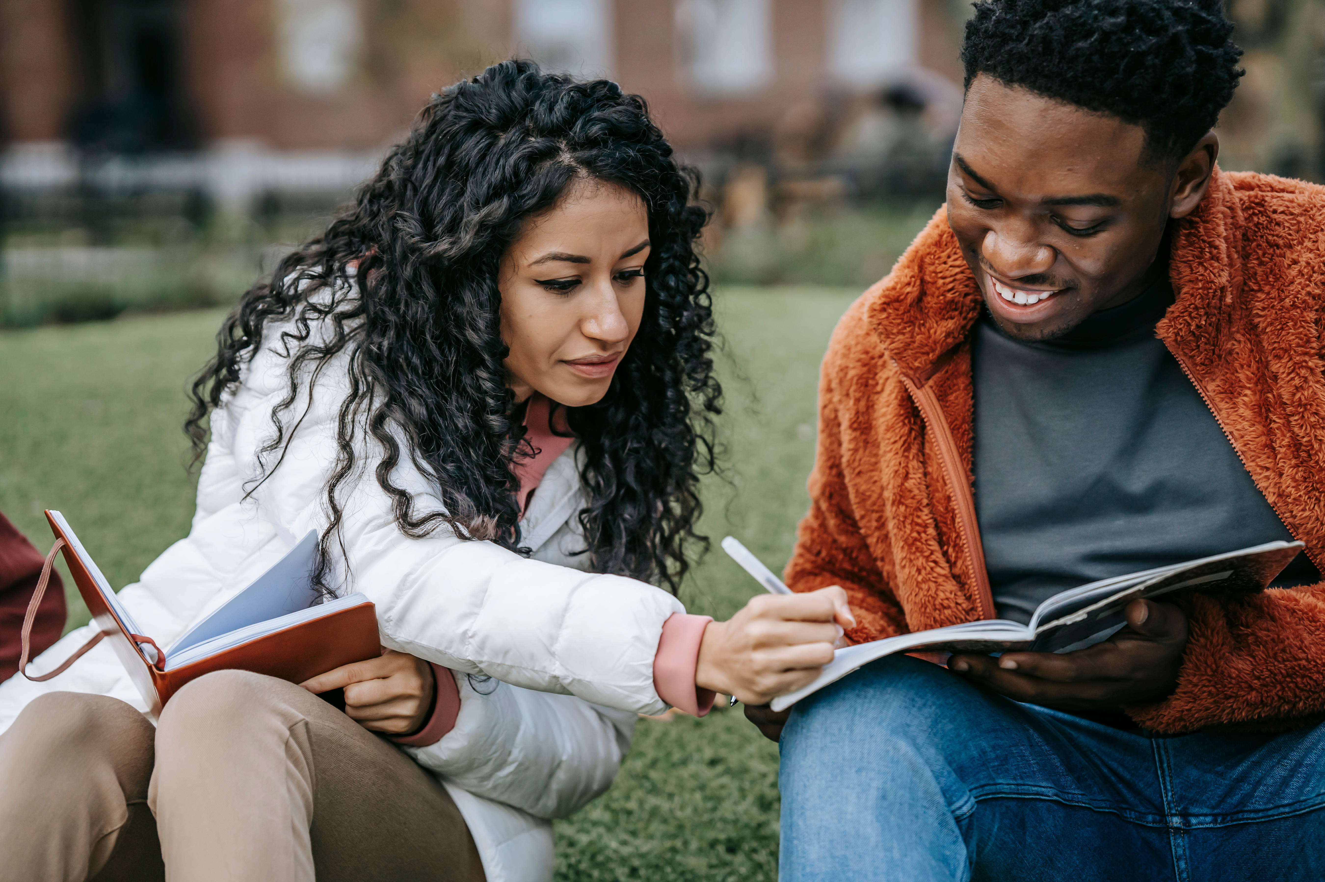

Nëse truri ndryshon vazhdimisht, cfarë do të thotë kjo për studentët tanë?
Të nxënit
Motivimi
mësimdhënia.

Slide 8

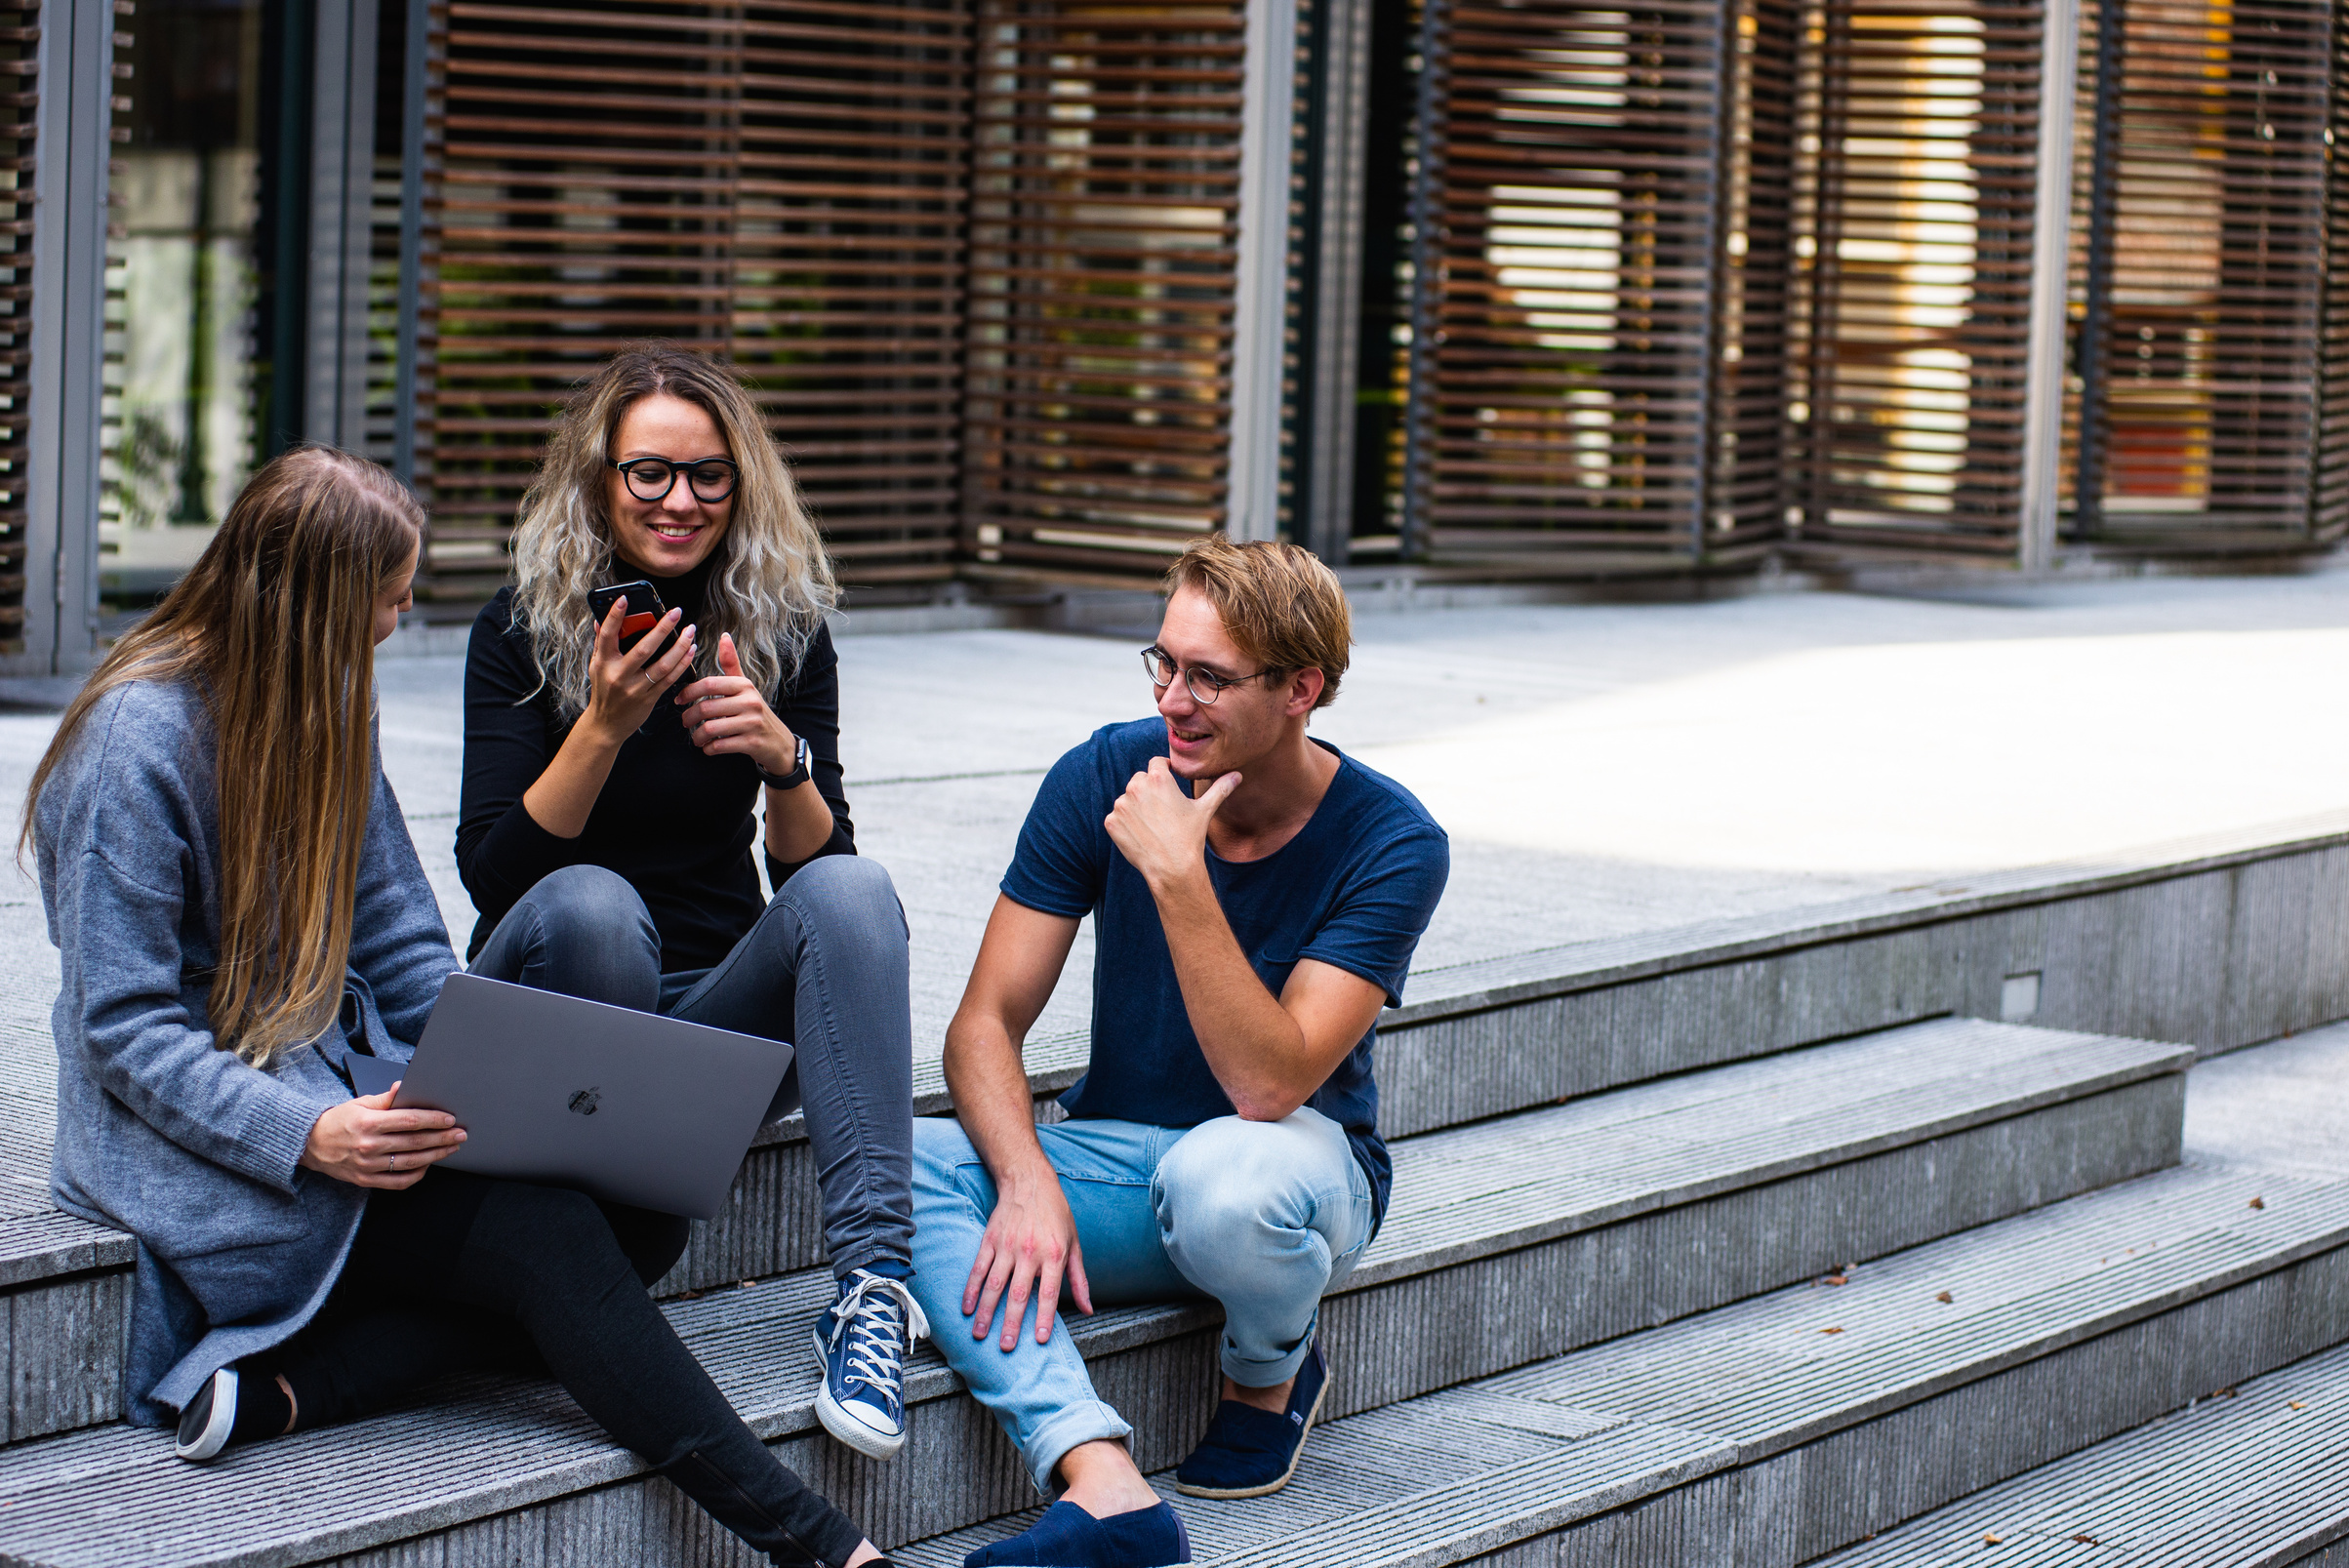
MËSIMDHËNIA
Emocionet ndikojnë në kujtesë
Studentët mbajnë mend:
  eksperiencat;
  emocionet;
  përfshirjen.

Slide 9

Efekti Mc Gurk

Slide 10

STRESI
Stresi i lartë bllokon të nxënit
Nxit ankthin akademik apo frikën nga gjykimi

Slide 11
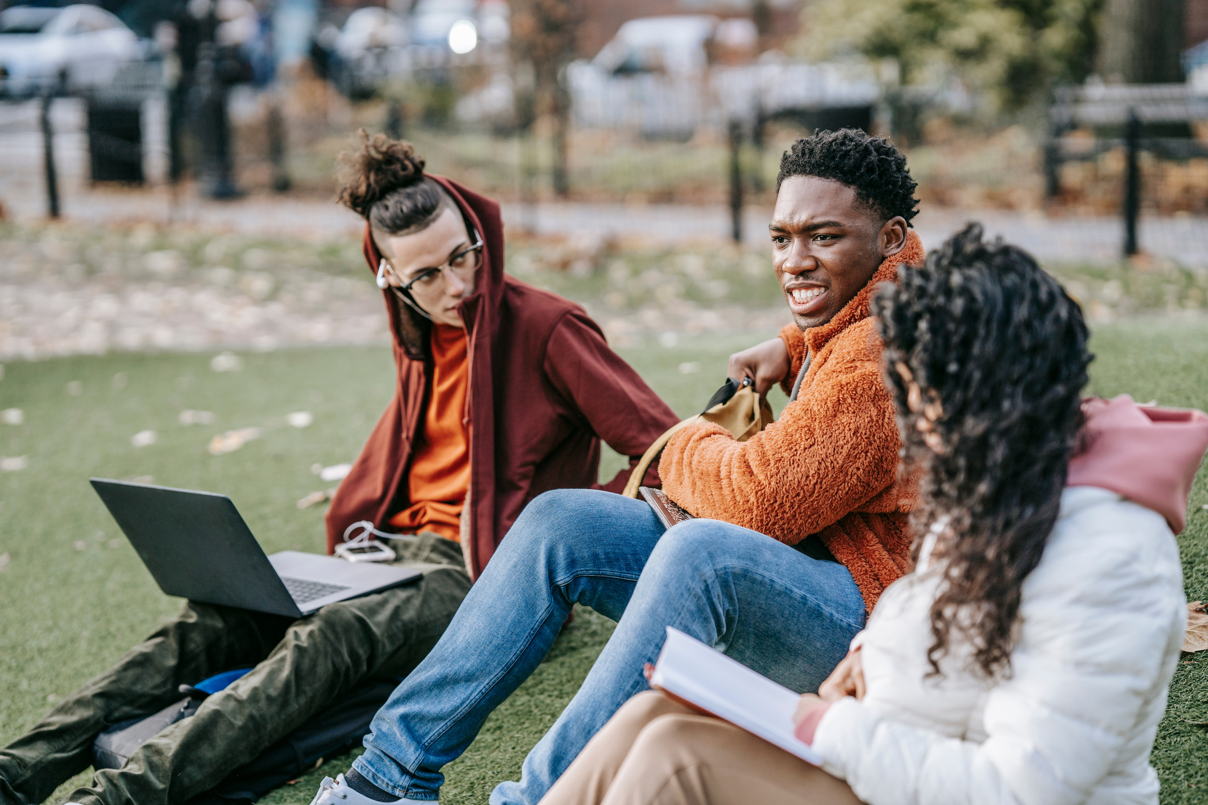
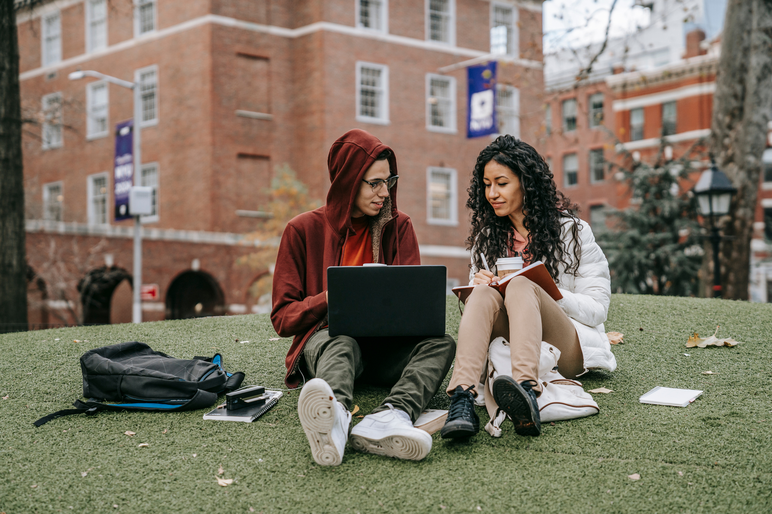
Mësimi aktiv
Mësimi aktiv stimulon më shumë trurin.
Prandaj funksionojnë:
  debatet;
  role-play;
  case studies;
  diskutimet.

Slide 12
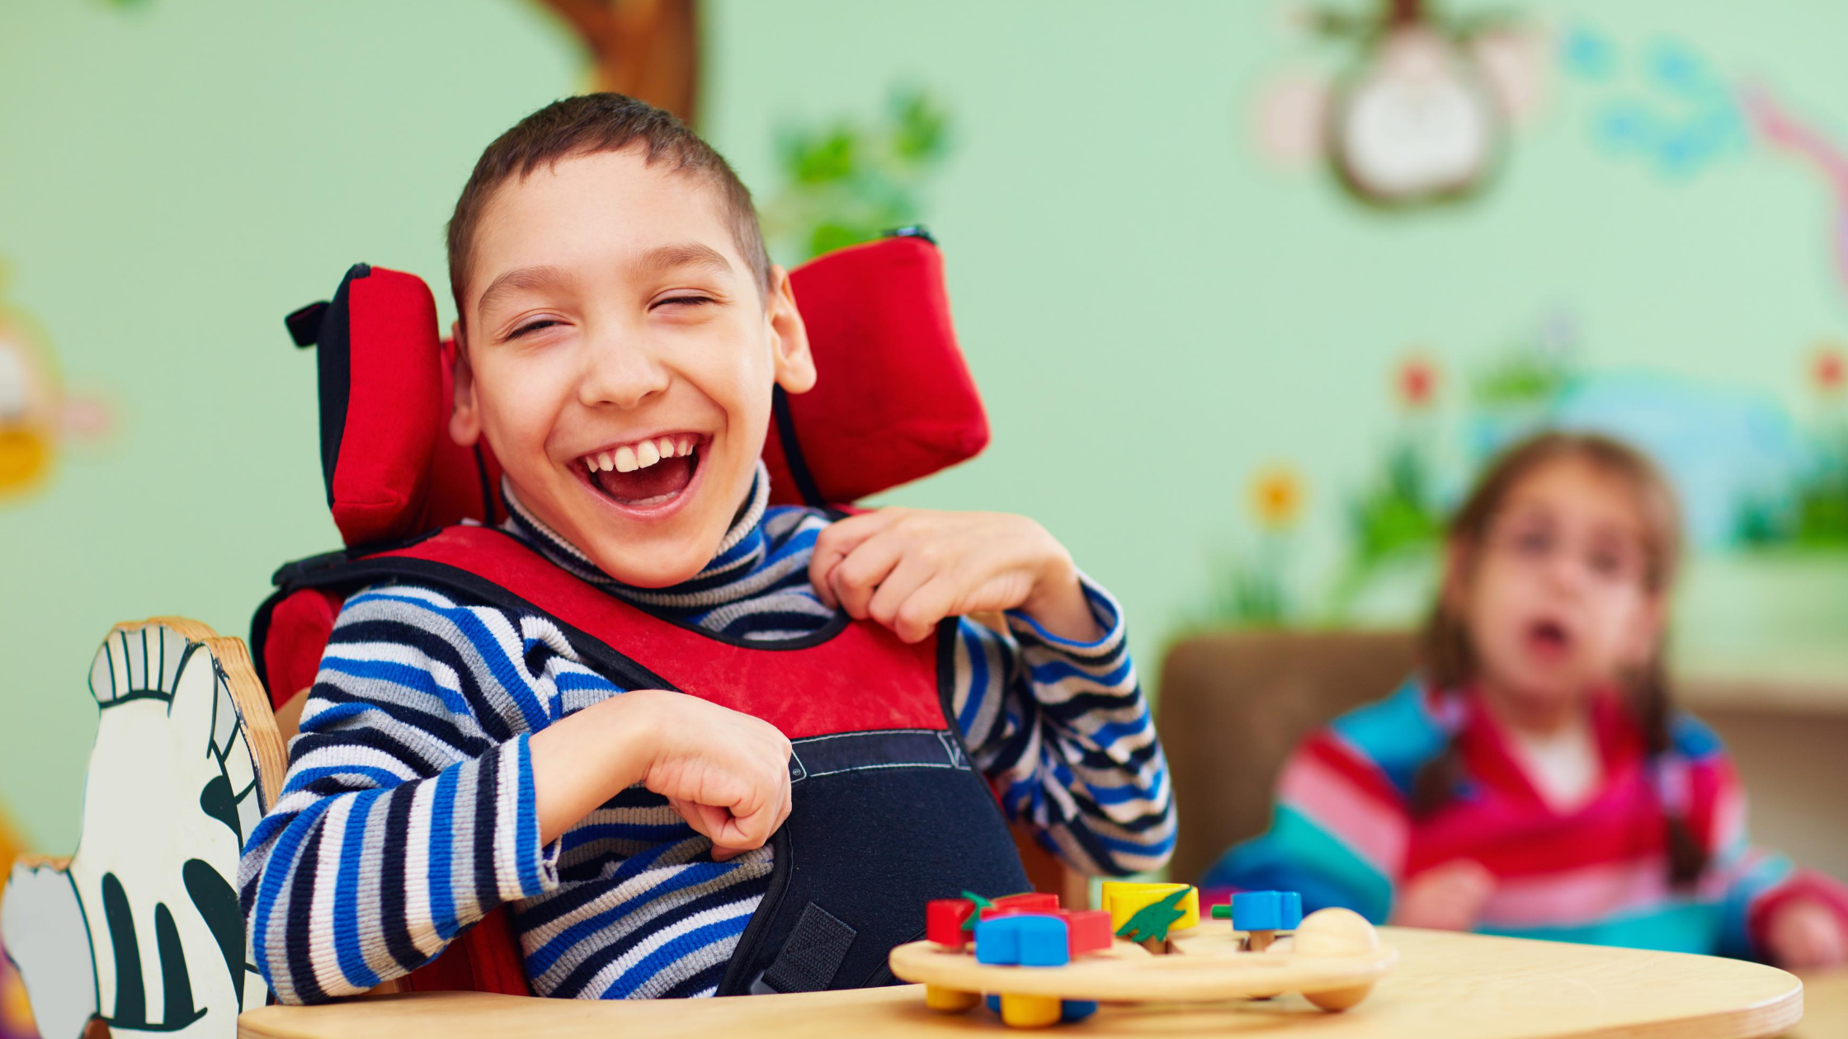
Si ndryshon neuroplasticiteti tek individët me nevoja të vecanta?
Rasti i Shqipërisë

Slide 13
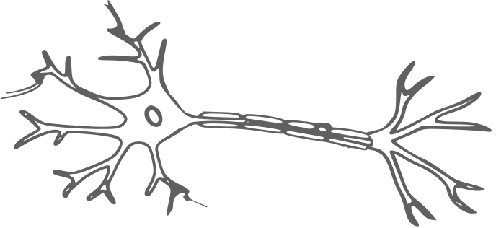
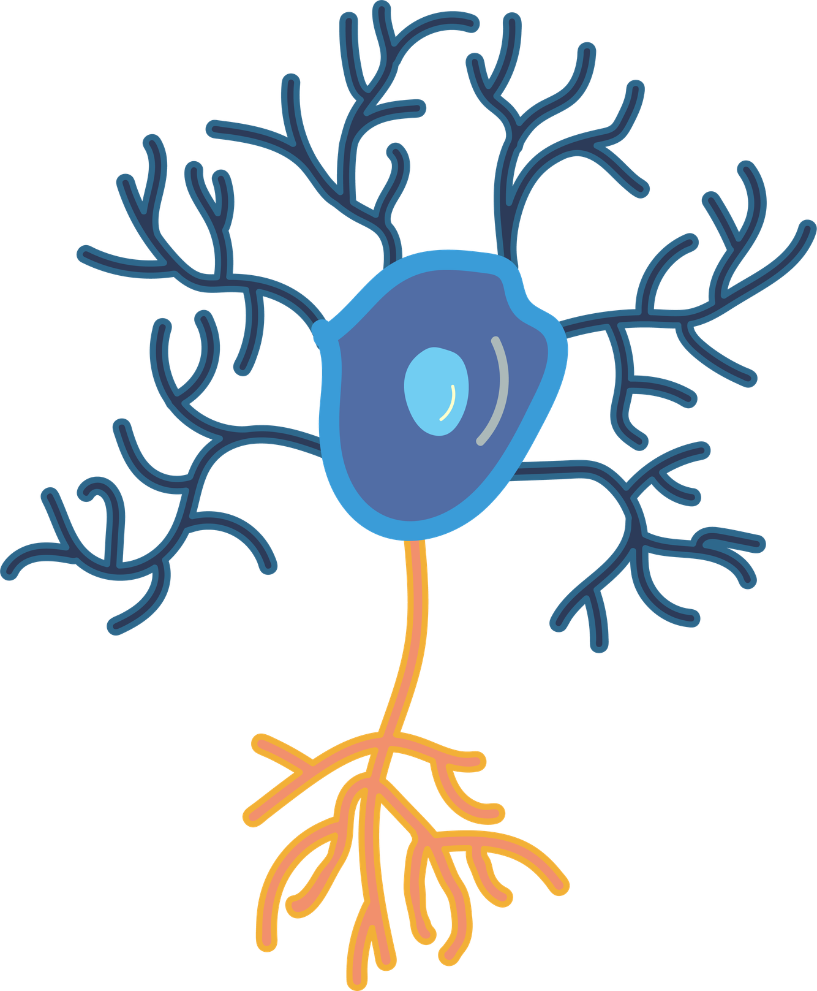
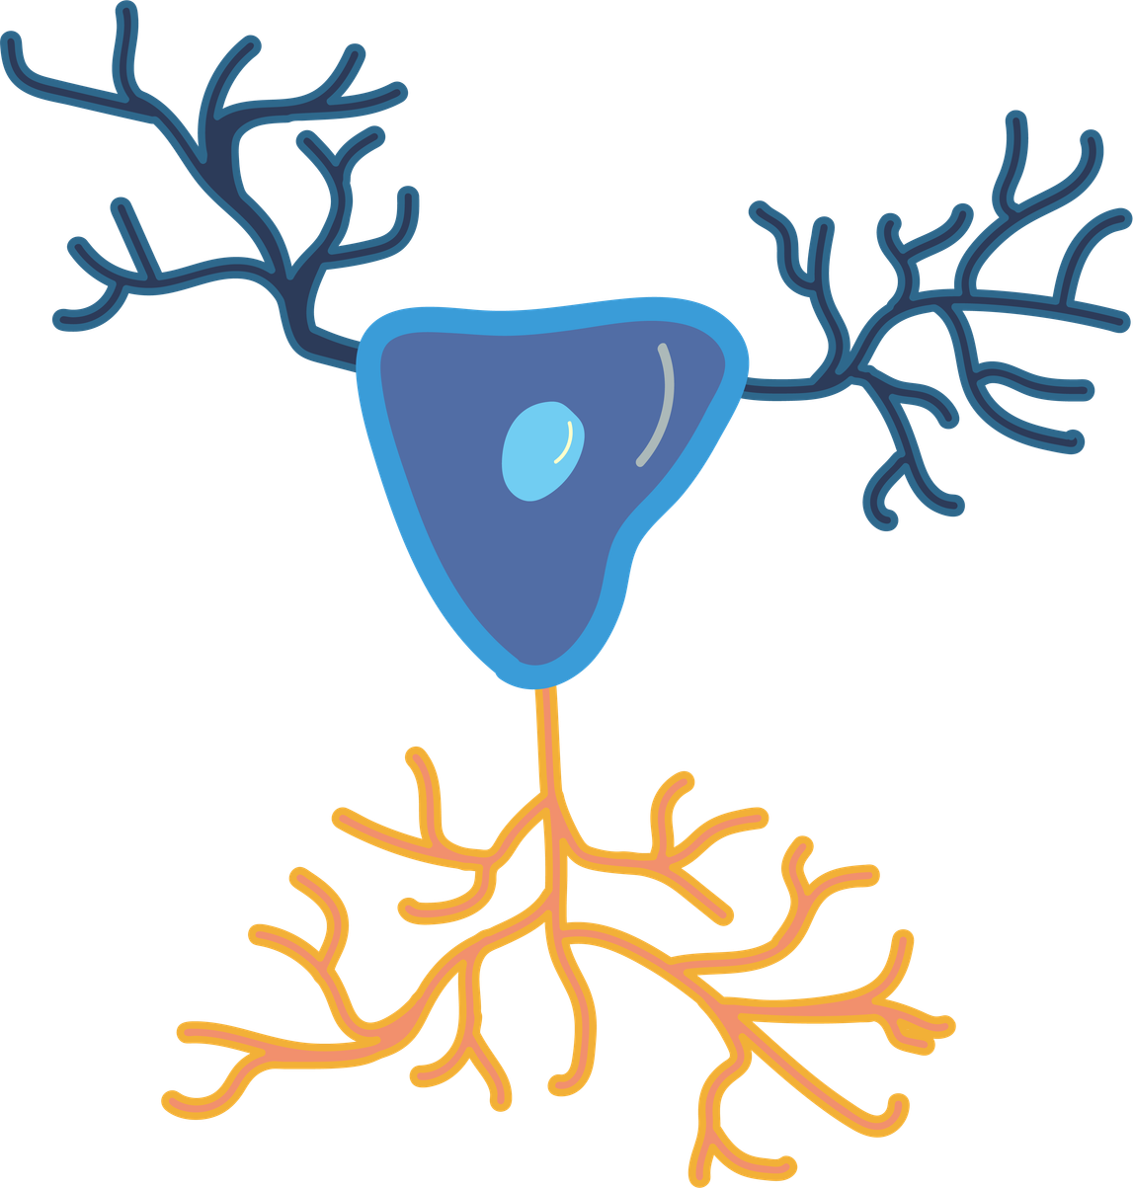
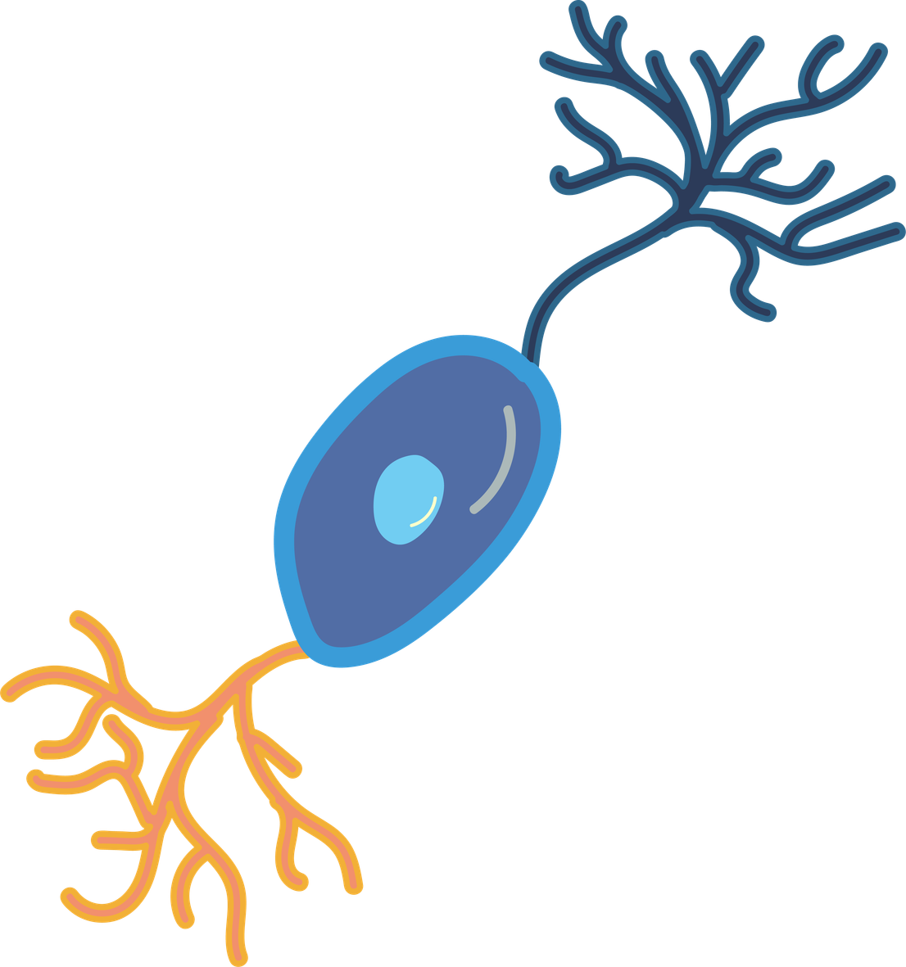
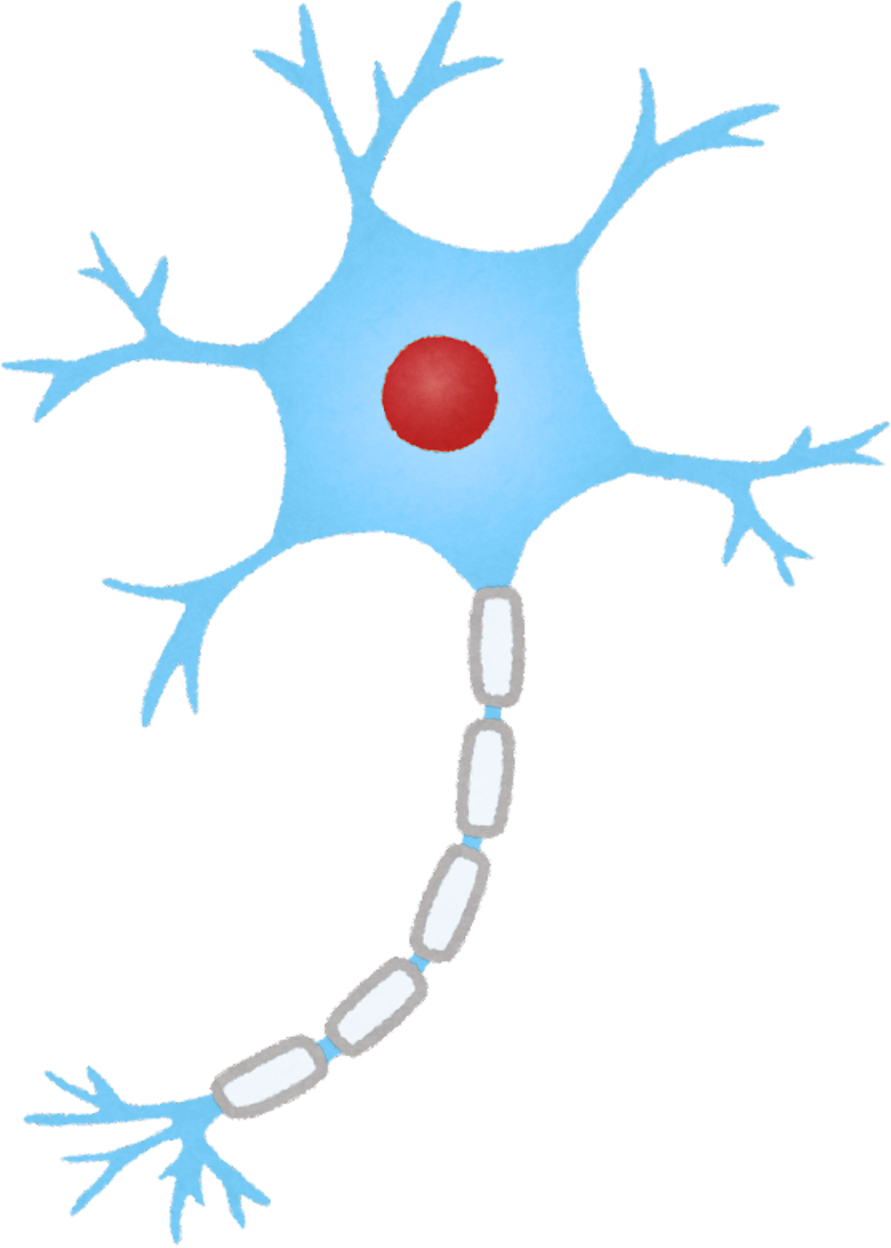
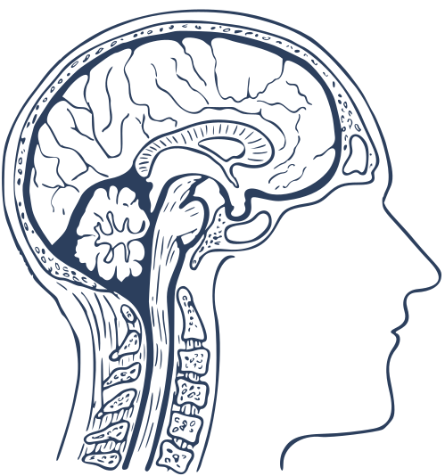
Provojmë
Praktikoni leximin e fjalive të listuara më poshtë. Mundohuni t'i shqiptoni të gjitha fjalët me saktësi për të praktikuar komunikimin e qartë dhe në mënyrë bisedore.
Truly rural (repeat three times)
She sells seashells by the seashore, and the shells she sells are surely seashells.
The sixth sick sheik’s sixth sheep’s sick,
and the slick sheep sëiftly slipped southëard.

Slide 14
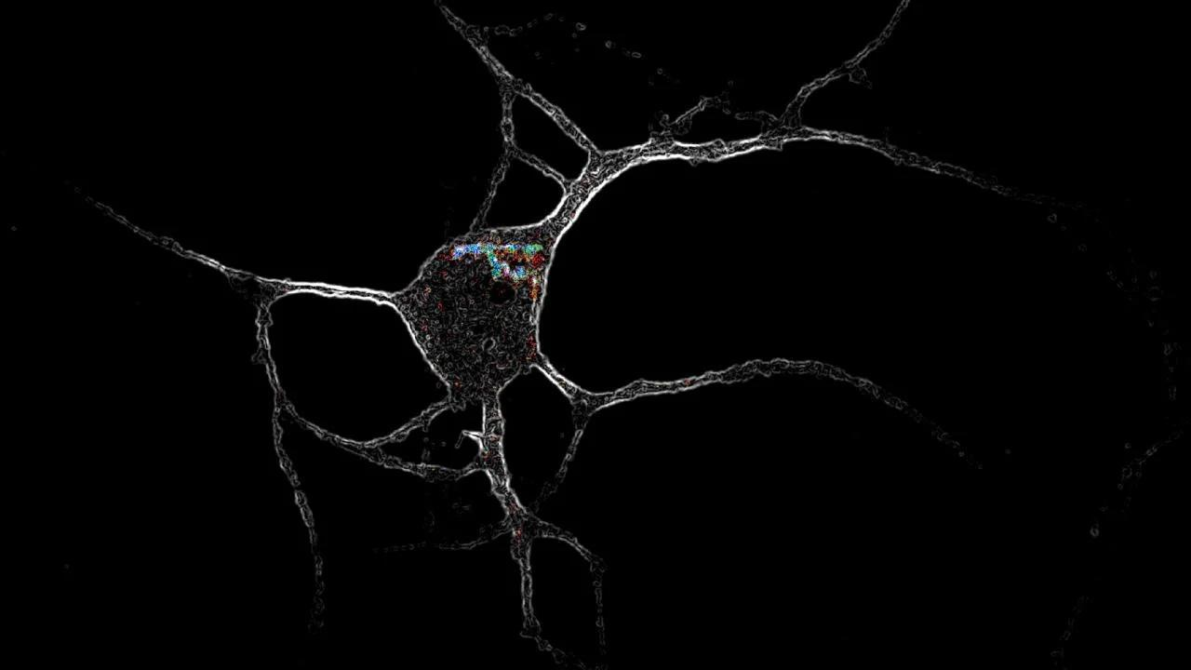
Për 7 ditë me radhë, mbani një ditar të shkurtër reflektues. Gjatë kësaj periudhe, sigurohuni që të realizoni të paktën një herë secilin nga aktivitetet e mëposhtme:
Qëndroni 30 minuta në diell.
Flini në një ambient të pastër, të qetë dhe të ajrosur.
Kaloni 1 orë pa telefon.
Dëgjoni një këngë pa bërë asgjë tjetër.
Shikoni një herë lindjen e diellit.
Shikoni një herë perëndimin e diellit.
Bëni 40 minuta ecje në natyrë.
Provoni diçka që nuk e keni bërë kurrë më parë.
Zgjidhni një rrugë të re për të shkuar në punë.
Falënderoni veten për diçka që keni bërë mirë.
Thuaji dikujt “të dua”.

Slide 15
Pse janë të rëndësishme strategjitë e mësimdhënies kur ato integrohen në auditor?
Raste nga praktika e përditshme në auditor dhe shkollë

Slide 16
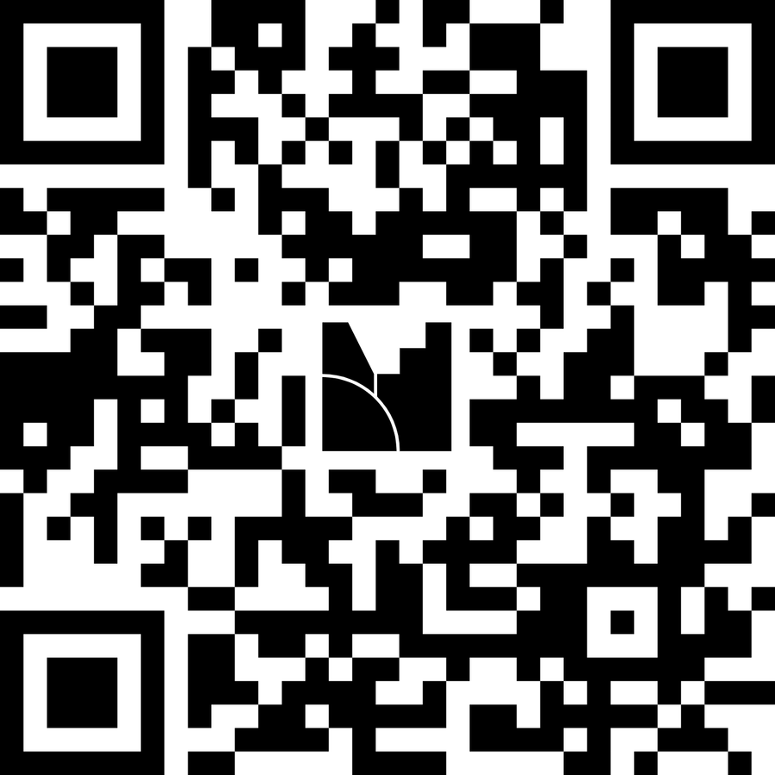
SCAN
SCAN

Slide 17
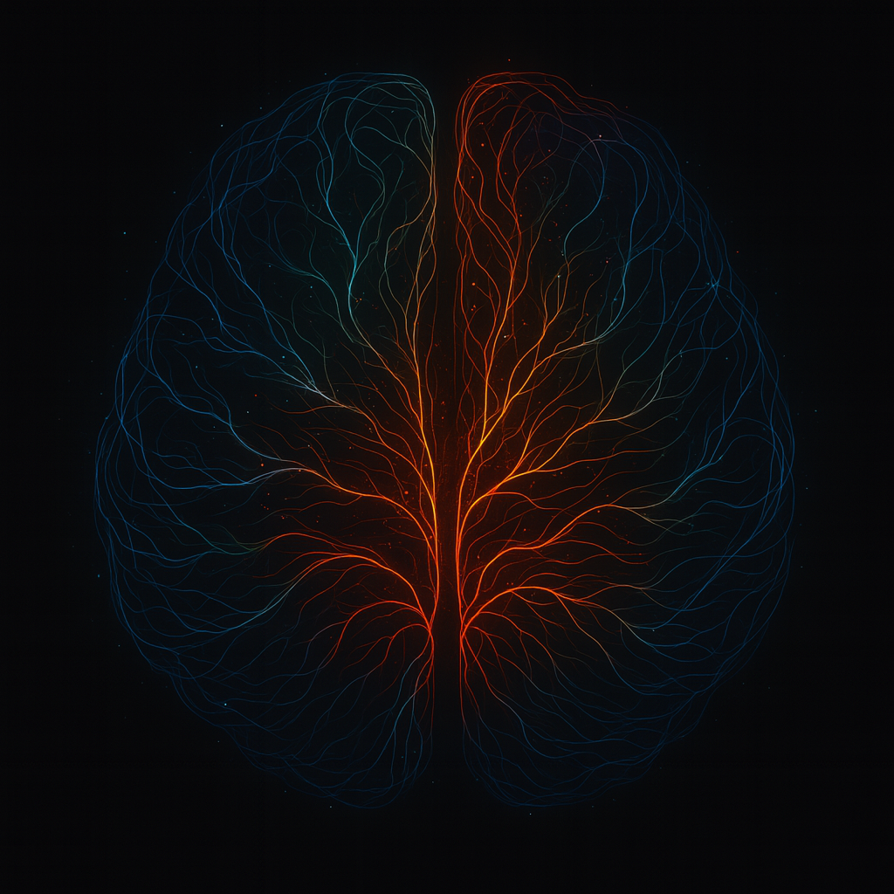
Çdo eksperiencë ndryshon fizikisht trurin.
Çdo auditor ndryshon mendjen njerëzore.
Neuroplasticiteti nuk ndodh vetëm në laborator.
Ai ndodh çdo ditë — në mënyrën si jetojmë, mendojmë,
ndjejmë dhe lidhemi me botën

Slide 18
Faleminderit!

